Slide 1


Afrykański pomór świń
Podstawy prawne zwalczania choroby
Główny Inspektorat Weterynarii

Slide 2

Podstawy prawne
Prawodawstwo unijne:
Dyrektywa Rady Nr 2002/60/WE ustanawiająca przepisy szczególne w celu zwalczania afrykańskiego pomoru świń oraz zmieniająca dyrektywę 92/119/EWG w zakresie choroby cieszyńskiej i afrykańskiego pomoru świń
Decyzja Komisji Nr 2003/422/WE zatwierdzająca podręcznik diagnostyczny dotyczący afrykańskiego pomoru świń
Decyzja wykonawcza Komisji Nr 2014/709/UE w sprawie środków kontroli
w zakresie zdrowia zwierząt w odniesieniu do afrykańskiego pomoru świń w niektórych państwach członkowskich i uchylająca decyzję wykonawczą 2014/178/UE – ostatnio zmieniona decyzją wykonawczą Komisji (UE) Nr 2016/1405z dnia 22 sierpnia 2016 r. (zmiana załącznika w odniesieniu do Łotwy i Polski)
Decyzja wykonawcza Komisji Nr 2016/1367/UE dotycząca niektórych środków ochronnych w odniesieniu do afrykańskiego pomoru świń w Polsce
Notes:
dfgsdfh

Slide 3

Prawodawstwo polskie (najważniejsze przepisy):
ustawa z dnia 11 marca 2004 r. o ochronie zdrowia zwierząt oraz zwalczaniu chorób zakaźnych zwierząt
rozporządzenie MRiRW z dnia 6 maja 2015r. w sprawie zwalczania afrykańskiego pomoru świń
rozporządzenie MRiRW z dnia 6 maja 2015r. w sprawie środków podejmowanych w związku z wystąpieniem afrykańskiego pomoru świń
rozporządzenie MRiRW z dnia 14 marca 2017 r. w sprawie wprowadzenia w 2017 r. na terytorium Rzeczypospolitej Polskiej „Programu mającego na celu wczesne wykrycie zakażeń wirusem wywołującym afrykański pomór świń i poszerzenie wiedzy na temat tej choroby oraz jej zwalczanie”
rozporządzenie MRiRW z dnia 3 kwietnia 2015 r. w sprawie wprowadzenia „Programu bioasekuracji mającego na celu zapobieganie szerzeniu się afrykańskiego pomoru świń” na lata 2015-2018
rozporządzenie MRiRW z dnia 19 lutego 2016 r. w sprawie zarządzenia odstrzału sanitarnego dzików

Slide 4
Prawodawstwo polskie (najważniejsze przepisy):
ustawa z dnia 5 września 2016 r. o szczególnych rozwiązaniach związanych z wystąpieniem afrykańskiego pomoru świń na terytorium Rzeczpospolitej Polskiej
rozporządzenie MRiRW z dnia 19 września 2016 r. w sprawie określenia obszarów objętych nakazami, zakazami lub ograniczeniami oraz innymi środkami kontroli lub ochronnymi ustanowionymi w związku z wystąpieniem afrykańskiego pomoru świń, na których są położone gospodarstwa rolne, w których są utrzymywane świnie
rozporządzenie MRiRW z dnia 21 września 2016 r. w sprawie wymagań dotyczących produktów mięsnych oraz określenia sposobu postępowania z surowcami, które nie mogą być wykorzystane do produkcji produktów mięsnych

Slide 5
Zwalczanie ASF – ustawa
Ustawa z dnia 11 marca 2004 r. o ochronie zdrowia zwierząt oraz zwalczaniu chorób zakaźnych zwierząt
Rozdział 8
– ogólne zasady zwalczania chorób zakaźnych zwierząt

Slide 6
Zwalczanie ASF – ustawa
art. 42 Obowiązki posiadaczy zwierząt w przypadku podejrzenia wystąpienia choroby zakaźnej zwierząt
niezwłoczne zawiadomienie organu IW, lecznicy dla zwierząt lub władz samorządowych (wójt, burmistrz, prezydent miasta)
pozostawienie zwierząt w gospodarstwie, niewprowadzanie kolejnych zwierząt do gospodarstwa;
uniemożliwienie osobom postronnym dostępu do zwierząt;
niewywożenie (niewynoszenie, niezbywanie) sprzętu oraz innych materiałów (mięsa, pasz, wody, ściółki, nawozów) i przedmiotów z gospodarstwa;
udostępnienie zwierząt/zwłok zwierząt do badania IW;
udzielanie IW niezbędnych informacji i wyjaśnień, które mogą przyczynić się do wykrycia zakażenia, jego źródeł i zapobiec szerzeniu się choroby.

Slide 7
Zwalczanie ASF – ustawa
Art. 42, ust. 6-11 czynności PLW w gospodarstwie po otrzymaniu zawiadomienia
nakazuje posiadaczowi dokonanie spisu zwierząt i/lub ich zwłok;
ustala stan ilościowy produktów w gospodarstwie (mięsa, produktów pochodzenia zwierzęcego), pasz, ściółki, nawozów i innych przedmiotów;
przeprowadza dochodzenie epizootyczne;
przeprowadza badanie kliniczne zwierząt;
pobiera próbki do badań laboratoryjnych i wysyła je do laboratorium diagnostycznego.
w przypadku uzasadnionego podejrzenia choroby lub jej stwierdzenia – stosuje środki przewidziane do zwalczania danej choroby (rozporządzenie w sprawie zwalczania ASF).

Slide 8
Zwalczanie ASF – ustawa
Art. 44 – nakazy i zakazy, które mogą być wydawane przez PLW
w celu zwalczania chorób zakaźnych zwierząt lub w przypadku zagrożenia ich wystąpienia w drodze decyzji administracyjnej (rygor natychmiastowej wykonalności);
Art. 45 – nakazy i zakazy, które mogą zostać wprowadzone na danym obszarze w drodze aktu prawa miejscowego w przypadku zagrożenia wystąpienia lub wystąpienia choroby zakaźnej zwierząt podlegającej obowiązkowi zwalczania – rozporządzenie PLW
Art. 46, ust. 3 - nakazy i zakazy, które mogą zostać wprowadzone na danym obszarze w drodze aktu prawa miejscowego w przypadku zagrożenia wystąpienia lub wystąpienia choroby zakaźnej zwierząt podlegającej obowiązkowi zwalczania – rozporządzenie wojewody (wydawane i uchylane na wniosek WLW)

Slide 9
Zwalczanie ASF – ustawa
Odszkodowania – art. 49
Za świnie zabite lub ubite z nakazu organów Inspekcji Weterynaryjnej albo za takie zwierzęta padłe w wyniku zastosowania zabiegów nakazanych przez te organy przy zwalczaniu chorób zakaźnych zwierząt
Odszkodowanie przysługuje w wysokości wartości rynkowej zwierzęcia.
Wartość rynkową określa się na podstawie średniej z 3 kwot oszacowania przyjętych przez powiatowego lekarza weterynarii oraz dwóch rzeczoznawców wyznaczonych przez tego lekarza z prowadzonej przez niego listy rzeczoznawców
(rozporządzenie MRiRW w sprawie rzeczoznawców
wyznaczonych przez powiatowego lekarza weterynarii
do przeprowadzania szacowania).

Slide 10
Zwalczanie ASF – ustawa
Odszkodowania – art. 49
W przypadku zwierząt poddanych ubojowi, których mięso jest zdatne do spożycia przez ludzi, odszkodowanie pomniejsza się o kwoty uzyskane ze sprzedaży mięsa i ubocznych produktów pochodzenia zwierzęcego.
Odszkodowanie przysługuje również za zniszczone z nakazu organu IW przy zwalczaniu chorób zakaźnych: produkty pochodzenia zwierzęcego, pasze oraz sprzęt, który nie może być poddany odkażeniu.

Slide 11
Zwalczanie ASF – ustawa
Odszkodowanie nie przysługuje:
jeśli posiadacz świń nie zastosował się do obowiązków określonych w przepisach o identyfikacji i rejestracji zwierząt (zgłoszenie siedziby stada, oznakowanie świń, zgłoszenia zdarzeń w siedzibie stada do ARiMR w określonym terminie, księga rejestracji świń);
jeśli posiadacz świń nie zastosował się do:
- obowiązku zgłoszenia podejrzenia choroby do PLW lub innych osób lub instytucji wymienionych w ustawie;
- zakazów i nakazów wydanych w drodze decyzji PLW, rozporządzenia PLW, rozporządzenia wojewody lub rozporządzenia MRiRW wydanych w związku z wystąpieniem afrykańskiego pomoru świń;

Slide 12
Zwalczanie ASF – ustawa
Odszkodowanie nie przysługuje:
jeśli posiadacz świń wprowadził do swojego gospodarstwa świnię, o której wiedział, że jest chora, zakażona lub podejrzana o zakażenie lub chorobę, nieoznakowaną lub z naruszeniem przepisów w zakresie identyfikacji i rejestracji zwierząt;
za zwierzęta i zniszczone produkty pochodzenia zwierzęcego, pasze i sprzęt, stanowiące własność: przewoźników świń, podmiotów organizujących targi, wystawy, pokazy i konkursy z udziałem świń, zakładów przetwarzających UPPZ lub produkty pochodne, podmiotów prowadzących obrót produktami pochodzenia zwierzęcego lub paszami, prowadzących ubój i produkcję mięsa, a także za zwierzęta i produkty, pasze i sprzęt przywiezione z naruszeniem przepisów obowiązujących w tym zakresie.

Slide 13
Rozporządzenie MRiRW w sprawie zwalczania afrykańskiego pomoru świń
Rozporządzenie określa:
Sposób i tryb postępowania przy podejrzeniu oraz przy stwierdzeniu afrykańskiego pomoru świń;
Sposób i warunki określania obszaru zapowietrzonego, zagrożonego;
Środki stosowane w celu zwalczania choroby;
Sposób czyszczenia i odkażania;
Warunki i sposób ponownego umieszczania świń
w gospodarstwie.

Slide 14
Rozporządzenie MRiRW w sprawie zwalczania afrykańskiego pomoru świń
Podejrzenie choroby – PLW
Pobiera próbki do badań laboratoryjnych;
Przeprowadza dochodzenie epizootyczne (w tym ustalenie gospodarstw kontaktowych);
Kontroluje oznakowanie świń i księgę rejestracji;
Zakazuje: wyprowadzania świń z pomieszczeń, wprowadzania i wyprowadzania świń z gospodarstwa, wynoszenia i wywożenia z gospodarstwa w celu wprowadzenia do obrotu mięsa i produktów pozyskanych od świń oraz materiału biologicznego;

Slide 15
Rozporządzenie MRiRW w sprawie zwalczania afrykańskiego pomoru świń
Podejrzenie choroby – PLW
Nakazuje:
sporządzenie przez posiadacza spisu świń z podziałem na kategorie produkcyjne, w tym określenie liczby świń padłych i urodzonych w okresie podejrzenia o chorobę
i uaktualnianie spisu do dnia potwierdzenia lub wykluczenia choroby;
stosowanie bioasekuracji (maty) przy wejściach
i wyjściach z budynków inwentarskich i z gospodarstwa;
zachowanie niezbędnych zasad higieny, w szczególności odkażanie rąk i obuwia przez osoby, które wchodzą lub wychodzą z gospodarstwa;
czyszczenie i odkażenie środków transportu przed opuszczeniem gospodarstwa.

Slide 16
Rozporządzenie MRiRW w sprawie zwalczania afrykańskiego pomoru świń
Podejrzenie choroby – PLW
Jeżeli wymaga tego sytuacja epizootyczna, PLW może zastosować w gospodarstwie, w którym podejrzewa się wystąpienie choroby, takie środki, jakie stosowane są w przypadku stwierdzenia choroby w gospodarstwie (w tym zabicie zwierząt). Może ograniczyć zastosowanie tych środków do części zwierząt, pod warunkiem, że były utrzymywane i karmione w sposób wykluczający kontakt
z pozostałymi świniami w gospodarstwie.

Slide 17
Rozporządzenie MRiRW w sprawie zwalczania afrykańskiego pomoru świń
Stwierdzenie choroby – PLW
Wyznacza gospodarstwo jako ognisko choroby;
Wydaje zakazy i nakazy jak przy podejrzeniu choroby, z tym, że zakaz wyprowadzania świń z gospodarstwa nie obejmuje ewentualnego wywozu świń bezpośrednio w celu zabicia, a ponadto:
Nakazuje pod urzędowym nadzorem:
niezwłoczne zabicie wszystkich świń w gospodarstwie;
zniszczenie lub unieszkodliwienie: zwłok świń, produktów ubocznych pochodzenia zwierzęcego, które mogły zostać skażone, materiału biologicznego, mięsa, pasz, sprzętu, narzędzi i innych materiałów, substancji i przedmiotów, które mogły zostać skażone i nie mogą być skutecznie oczyszczone i odkażone;
po zabiciu świń – oczyszczenie i odkażenie pomieszczeń dla zwierząt, środków transportu, sprzętu, materiałów, narzędzi, ściółki, obornika i gnojowicy, które mogły być skażone.

Slide 18
Rozporządzenie MRiRW w sprawie zwalczania afrykańskiego pomoru świń
Gospodarstwo kontaktowe - gospodarstwo, które może mieć związek epizootyczny z ogniskiem choroby albo z gospodarstwem, w którym podejrzewa się chorobę
W gospodarstwach kontaktowych stosowane są środki jak przy podejrzeniu choroby (do czasu jej wykluczenia) albo jak przy stwierdzeniu choroby (jeżeli wymaga tego sytuacja epizootyczna).

Slide 19
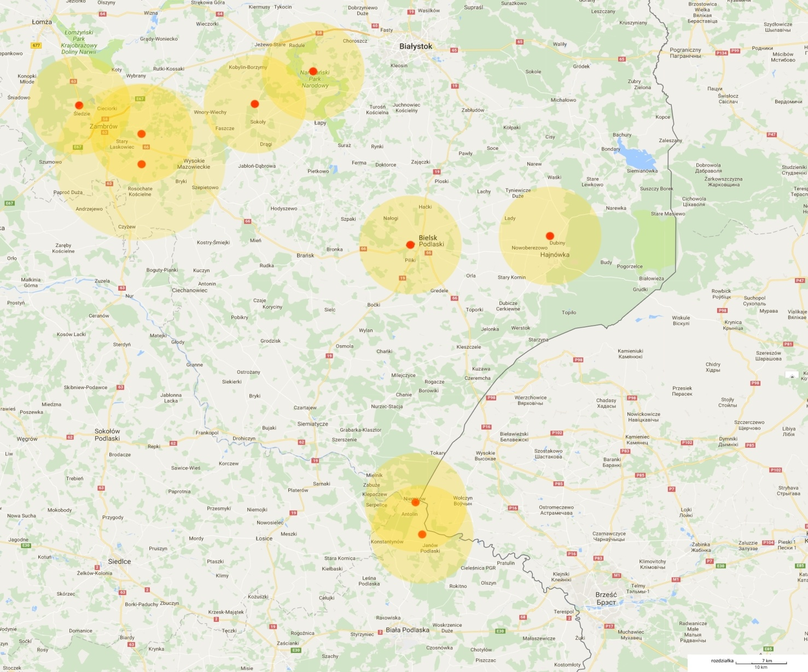
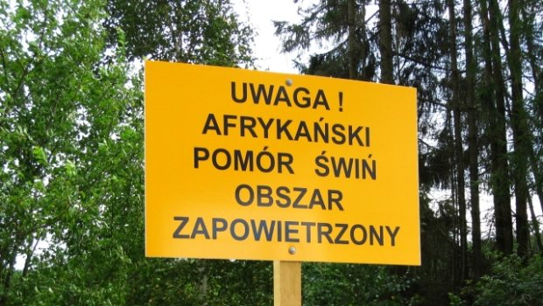
Rozporządzenie MRiRW w sprawie zwalczania afrykańskiego pomoru świń
W przypadku wyznaczenia ogniska choroby
PLW lub Wojewoda
określa:
obszar zapowietrzony o promieniu co najmniej 3 km;
obszar zagrożony sięgający co najmniej 7 km poza obszar zapowietrzony
sposób oznakowania tych obszarów

Slide 20

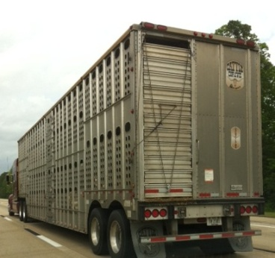
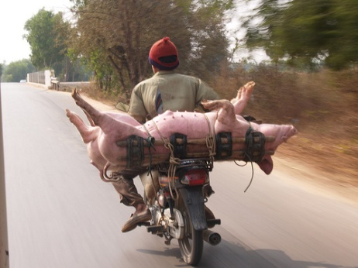
Obszar zapowietrzony
W obszarze zapowietrzonym zakazuje się:
wywożenia świń oraz materiału biologicznego z gospodarstw przez 40 dni od dnia wstępnego czyszczenia i dezynfekcji przeprowadzonej w ognisku choroby;
transportu świń po drogach publicznych lub wewnętrznych, z wyłączeniem dróg wewnętrznych w gospodarstwie; zakaz nie dotyczy drogowego lub kolejowego tranzytu świń bez rozładunku lub postojów;

Slide 21
Obszar zapowietrzony
W obszarze zapowietrzonym nakazuje się:
oczyszczanie i odkażanie środków transportu oraz sprzętu używanego do transportu zwierząt, tusz, pasz, nawozów naturalnych lub przedmiotów, które mogą spowodować szerzenie się choroby;
zachowanie zasad higieny (co najmniej odkażanie rąk i obuwia) przez osoby wchodzące i wychodzące z gospodarstw;
niezwłoczne powiadamianie PLW o wszystkich padłych i chorych świniach w gospodarstwie;
można zastosować inne środki z katalogu ustawowego (wyszczególnione w rozporządzeniu, np. wprowadzić czasowe ograniczenia w ruchu osób lub pojazdów) jeśli wymaga tego sytuacja epizootyczna.

Slide 22
Obszar zapowietrzony
W obszarze zapowietrzonym:
Inspekcja Weterynaryjna w terminie 7 dni od dnia ustanowienia obszaru zapowietrzonego przeprowadza perlustracje (przeglądy/kontrole) gospodarstw w celu:
- ustalenia, czy w gospodarstwach utrzymywane są świnie lub zwierzęta z gatunków wrażliwych;
- sprawdzenia stanu zdrowia zwierząt w stadach – przeprowadza badanie kliniczne wszystkich świń utrzymywanych w obszarze zapowietrzonym;
- kontroli prawidłowości prowadzenia księgi rejestracji i oznakowania świń;
- dokonania spisu i aktualizacji wszystkich gospodarstw, w których utrzymywane są świnie oraz stanu liczebnego świń w tych gospodarstwach w podziale na kategorie produkcyjne;
- pobierania próbek do badań laboratoryjnych w kierunku ASF.

Slide 23
Obszar zapowietrzony
Jeżeli w obszarze zapowietrzonym nie stwierdza się nowych ognisk ASF, to po upływie 40 dni od dnia zakończenia wstępnego oczyszczania i dezynfekcji w ognisku choroby, PLW może wydać zgodę na wywiezienie świń, w zaplombowanych przez niego środkach transportu, z gospodarstwa do:
- wyznaczonej przez niego rzeźni w celu niezwłocznego dokonania uboju, przy czym jeżeli jest to możliwe rzeźnia powinna znajdować się na obszarze zapowietrzonym lub zagrożonym;
- zakładu zajmującego się przetwarzaniem UPPZ lub produktów pochodnych, w którym świnie zostaną zabite, a ich zwłoki przetworzone lub zniszczone jako materiał kategorii I;
- w wyjątkowych przypadkach (np. ze względów dobrostanowych) do innych gospodarstw znajdujących się wyłącznie w obszarze zapowietrzonym, przy czym informacja o zamiarze wywozu musi zostać przekazana za pośrednictwem WLW do GLW. GLW informuje o takim wywozie Komisję Europejską.

Slide 24
Obszar zapowietrzony
Warunki wydania zgody przez PLW na wywóz świń z gospodarstwa w obszarze zapowietrzonym po upływie 40 dni:
- pobranie od świń przeznaczonych do uboju lub zabicia próbek do badań laboratoryjnych (zgodnie z decyzją Komisji 2003/422/WE) w celu stwierdzenia albo wykluczenia choroby – wynik badania laboratoryjnego jest ujemny;
- przeprowadzenie badania klinicznego świń, w tym wszystkich świń, które mają być wywiezione zgodnie z decyzją Komisji 2003/422/WE, obejmujące w szczególności pomiar wewnętrznej ciepłoty ciała świń, przy czym wynik badania potwierdza dobry stan zdrowia zwierząt;
- sprawdzenie prawidłowości prowadzenia księgi rejestracji i prawidłowości oznakowania świń, przy czym brak jest niezgodności pomiędzy stanem faktycznym a danymi w księdze rejestracji świń;
- środki transportu użyte do przewozu świń zostaną oczyszczone i zdezynfekowane natychmiast po zakończeniu transportu.

Slide 25

Obszar zapowietrzony
Po wydaniu zgody, PLW właściwy dla gospodarstwa pochodzenia świń informuje PLW właściwego dla rzeźni o zamiarze wywozu świń z gospodarstwa w obszarze zapowietrzonym (w tym przekazuje dane dotyczące nazwy i adresu gospodarstwa pochodzenia zwierząt, numeru siedziby stada, daty i godziny wywozu, danych środka transportu i liczby świń z podaniem ich numerów identyfikacyjnych w podziale na grupy produkcyjne);
Informację zwrotną o dotarciu świń do rzeźni przekazuje PLW właściwy dla rzeźni (w tym podaje informację o ewentualnych niezgodnościach w porównaniu do informacji przekazanych przez PLW właściwego dla gospodarstwa pochodzenia świń przed ich wywozem, np. dotyczących liczby świń, oznakowaniu świń).

Slide 26

Obszar zapowietrzony
W przypadku wystąpienia kolejnych ognisk choroby i konieczności dalszego utrzymywania zakazów na obszarze zapowietrzonym, na wniosek posiadacza świń, po upływie 40 dni od dnia określenia obszaru zapowietrzonego, biorąc pod uwagę dobrostan zwierząt, PLW może wyrazić zgodę na wywóz świń z gospodarstwa położonego w obszarze zapowietrzonym w zaplombowanych środkach transportu
Warunki wywozu są analogiczne do wymienionych poprzednio, w przypadku zgody PLW na wywóz świń z gospodarstwa w obszarze zapowietrzonym po upływie 40 dni od dnia wstępnego czyszczenia i dezynfekcji we wszystkich ogniskach choroby.

Slide 27
Obszar zapowietrzony
Warunki znoszenia zakazów w obszarze zapowietrzonym (znoszenie obszaru zapowietrzonego):
- przeprowadzenie czyszczenia i dezynfekcji we wszystkich
ogniskach choroby;
- poddanie świń we wszystkich gospodarstwach w obszarze zapowietrzonym badaniu klinicznemu i laboratoryjnemu zgodnie z przepisami decyzji Komisji 2003/422/WE, przy czym badanie kliniczne i pobieranie próbek do badań laboratoryjnych może być rozpoczęte nie wcześniej niż po upływie 45 dni od dnia wstępnego czyszczenia i dezynfekcji we wszystkich ogniskach choroby.

Slide 28
Obszar zapowietrzony
Skrócenie terminów
40-dniowe terminy, o których mowa powyżej, po których możliwe jest wydanie zgody na wywóz świń z gospodarstwa położonego w obszarze zapowietrzonym, a także 45-dniowy okres, po którym może rozpocząć się pobieranie próbek do badań we wszystkich gospodarstwach w celu zniesienia zakazów w obszarze zapowietrzonym,
mogą zostać skrócone do 30 dni jeżeli:
odpowiednio: w danym gospodarstwie/gospodarstwach, na podstawie badań laboratoryjnych próbek pobranych zgodnie z intensywnym schematem pobierania próbek, o którym mowa w decyzji Komisji 2003/422/WE, wykluczono afrykański pomór świń.

Slide 29
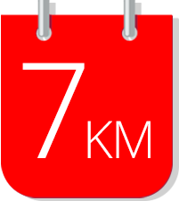
Obszar zagrożony
W obszarze zagrożonym zakazuje się:
wywożenia świń oraz materiału biologicznego z gospodarstw przez okres 30 dni od dnia wstępnego czyszczenia i dezynfekcji przeprowadzonej w ognisku choroby;
transportu świń po drogach publicznych lub wewnętrznych, z wyłączeniem dróg wewnętrznych w gospodarstwie; zakaz nie dotyczy drogowego lub kolejowego tranzytu świń bez rozładunku lub postojów oraz transportu świń spoza obszaru zagrożonego, przewożonych do rzeźni na tym obszarze w celu natychmiastowego uboju;

Slide 30
Obszar zagrożony
W obszarze zagrożonym nakazuje się:
oczyszczanie i odkażanie środków transportu oraz sprzętu używanego do transportu zwierząt, tusz, pasz, nawozów naturalnych lub przedmiotów, które mogą spowodować szerzenie się choroby;
zachowanie zasad higieny (co najmniej odkażanie rąk i obuwia) przez osoby wchodzące i wychodzące z gospodarstw;
niezwłoczne powiadamianie PLW o wszystkich padłych i chorych świniach w gospodarstwie;
można zastosować inne środki z katalogu ustawowego (wyszczególnione w rozporządzeniu, np. wprowadzić czasowe ograniczenia w ruchu osób lub pojazdów) jeśli wymaga tego sytuacja epizootyczna.

Slide 31
Obszar zagrożony
W obszarze zagrożonym:
Inspekcja Weterynaryjna przeprowadza perlustracje (przeglądy/kontrole) gospodarstw w celu:
- ustalenia, czy w gospodarstwach utrzymywane są świnie lub zwierzęta z gatunków wrażliwych;
- dokonania spisu i aktualizacji wszystkich gospodarstw w obszarze zagrożonym, w których utrzymywane są świnie oraz stanu liczebnego świń w tych gospodarstwach w podziale na kategorie produkcyjne;
- sprawdzenia stanu zdrowia zwierząt w stadach – przeprowadza badanie kliniczne wszystkich świń utrzymywanych w obszarze zapowietrzonym;
- dokonania kontroli prawidłowości prowadzenia księgi rejestracji i oznakowania świń;
- pobrania próbek do badań laboratoryjnych w kierunku ASF.

Slide 32
Obszar zagrożony
Jeżeli nie stwierdza się nowych ognisk ASF, to po upływie 30 dni od dnia zakończenia wstępnego oczyszczania i dezynfekcji w ognisku choroby, PLW może wydać zgodę na wywiezienie świń, w zaplombowanych przez niego środkach transportu z gospodarstwa do:
- wyznaczonej przez niego rzeźni w celu niezwłocznego dokonania uboju, przy czym jeżeli jest to możliwe rzeźnia powinna znajdować się na obszarze zapowietrzonym lub zagrożonym;
- zakładu zajmującego się przetwarzaniem UPPZ lub produktów pochodnych, w którym świnie zostaną zabite, a ich zwłoki przetworzone lub zniszczone jako materiał kategorii I;
- w wyjątkowych przypadkach (np. ze względów dobrostanowych) do innych gospodarstw znajdujących się wyłącznie w obszarze zapowietrzonym (zagrożonym), przy czym informacja o zamiarze wywozu musi zostać przekazana za pośrednictwem WLW do GLW. GLW informuje o takim wywozie Komisję Europejską.

Slide 33
Obszar zagrożony
Warunki wydania zgody przez PLW na wywóz świń z gospodarstwa w obszarze zapowietrzonym po upływie 30 dni:
- pobranie od świń przeznaczonych do uboju lub zabicia próbek do badań laboratoryjnych (zgodnie z decyzją Komisji 2003/422/WE) w celu stwierdzenia albo wykluczenia choroby – wynik badania laboratoryjnego jest ujemny;
- przeprowadzenie badania klinicznego świń, w tym wszystkich świń, które mają być wywiezione zgodnie z decyzją Komisji 2003/422/WE, obejmujące w szczególności pomiar wewnętrznej ciepłoty ciała świń, przy czym wynik badania potwierdza dobry stan zdrowia zwierząt;
- sprawdzenie prawidłowości prowadzenia księgi rejestracji i prawidłowości oznakowania świń, przy czym brak jest niezgodności pomiędzy stanem faktycznym a danymi w księdze rejestracji świń;
- środki transportu użyte do przewozu świń zostaną oczyszczone i zdezynfekowane natychmiast po zakończeniu transportu.

Slide 34
Obszar zagrożony
Po wydaniu zgody, PLW właściwy dla gospodarstwa pochodzenia świń informuje PLW właściwego dla rzeźni o zamiarze wywozu świń z gospodarstwa w obszarze zapowietrzonym (w tym przekazuje dane dotyczące nazwy i adresu gospodarstwa pochodzenia zwierząt, numeru siedziby stada, daty i godziny wywozu, danych środka transportu i liczby świń z podaniem ich numerów identyfikacyjnych w podziale na grupy produkcyjne);
Informację zwrotną o dotarciu świń do rzeźni przekazuje PLW właściwy dla rzeźni (w tym podaje informację o ewentualnych niezgodnościach w porównaniu do informacji przekazanych przez PLW właściwego dla gospodarstwa pochodzenia świń przed ich wywozem, np. dotyczących liczby świń, oznakowaniu świń).

Slide 35
Obszar zagrożony
W przypadku wystąpienia kolejnych ognisk choroby i konieczności utrzymywania zakazów na obszarze zagrożonym, na wniosek posiadacza świń, po upływie 40 dni od dnia określenia obszaru zapowietrzonego, biorąc pod uwagę dobrostan zwierząt, PLW może wyrazić zgodę na wywóz świń z gospodarstwa położonego w obszarze zagrożonym w zaplombowanych środkach transportu do:
- wyznaczonej przez niego rzeźni w celu niezwłocznego dokonania uboju, przy czym jeżeli jest to możliwe rzeźnia powinna znajdować się na obszarze zapowietrzonym lub zagrożonym;
- zakładu zajmującego się przetwarzaniem UPPZ lub produktów pochodnych, w którym świnie zostaną zabite, a ich zwłoki przetworzone lub zniszczone jako materiał kategorii I;
- w wyjątkowych przypadkach do innych gospodarstw znajdujących się wyłącznie w obszarze zapowietrzonym (zagrożonym), przy czym informacja o zamiarze wywozu musi zostać przekazana za pośrednictwem WLW do GLW. GLW informuje o tym Komisję Europejską.
Warunki wywozu są analogiczne do wymienionych poprzednio, w przypadku zgody PLW na wywóz świń z gospodarstwa w obszarze zapowietrzonym po upływie 40 dni od dnia wstępnego czyszczenia i dezynfekcji we wszystkich ogniskach choroby.

Slide 36
Obszar zagrożony
Warunki znoszenia zakazów w obszarze zagrożonym (znoszenie obszaru zagrożonego):
- przeprowadzenie czyszczenia i dezynfekcji we wszystkich
ogniskach choroby;
- poddanie świń we wszystkich gospodarstwach w obszarze zapowietrzonym badaniu klinicznemu i laboratoryjnemu zgodnie z przepisami decyzji Komisji 2003/422/WE, przy czym badanie kliniczne i pobieranie próbek do badań laboratoryjnych może być rozpoczęte nie wcześniej niż po upływie 40 dni od dnia wstępnego czyszczenia i dezynfekcji we wszystkich ogniskach choroby.

Slide 37
Obszar zagrożony
– skrócenie terminów
30-dniowy okres, po którym możliwe jest wydanie zgody PLW na wywóz świń z gospodarstwa położonego w obszarze zagrożonym, w przypadku gdy nie występują kolejne ogniska choroby – może zostać skrócony do 21 dni;
40 - dniowy okres, po którym możliwe jest wydanie zgody PLW na wywóz świń z gospodarstwa położonego w obszarze zagrożonym, na wniosek posiadacza świń i ze względu na dobrostan tych zwierząt, w przypadku, gdy zakazy w obszarze są utrzymywane ze względu na wystąpienie kolejnych ognisk choroby – może być skrócony do 30 dni;
40-dniowy okres, po którym może rozpocząć się badanie kliniczne oraz pobieranie próbek do badań we wszystkich gospodarstwach położonych w obszarze zagrożonym w celu zniesienia zakazów w tym obszarze - może zostać skrócony do 20 dni;
jeżeli:
odpowiednio: w danym gospodarstwie/gospodarstwach, na podstawie badań laboratoryjnych próbek pobranych zgodnie z intensywnym schematem pobierania próbek, o którym mowa w decyzji Komisji 2003/422/WE, wykluczono afrykański pomór świń.

Slide 38
Obszary zapowietrzone i zagrożone

Slide 39
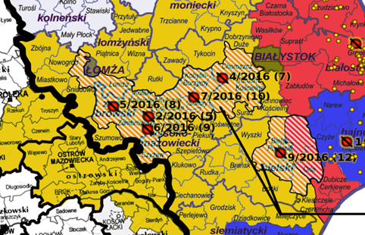
Obszary zapowietrzone i zagrożone

Slide 40
Ustawa z dnia 23 września 2016 r. o zmianie niektórych ustawa w celu ułatwienia zwalczania chorób zakaźnych zwierząt
(Dz. U. z 2016 poz. 1605)

Slide 41
Identyfikacja i rejestracja świń po zmianie ustawy
Posiadacz świń jest zobowiązany do:
oznakowania świni w terminie 30 dni od dnia urodzenia przez założenie na lewą małżowinę uszną kolczyka z numerem identyfikacyjnym, a w przypadku opuszczenia siedziby stada przed upływem 30 dni od dnia urodzenia – nie później niż przed opuszczeniem przez to zwierzę siedziby stada
Zgłoszenia kierownikowi biura faktu oznakowania świni w ww. sposób, w terminie 7 dni od dnia oznakowania, określając liczbę oznakowanych zwierząt

Slide 42
Identyfikacja i rejestracja świń po zmianie ustawy
Posiadacz świń jest zobowiązany do:
Dodatkowego oznakowania świni przez wytatuowanie numeru identyfikacyjnego zgodnego z numerem siedziby stada, w której świnia przebywa powyżej 30 dni, w przypadku gdy świnia została przemieszczona do siedziby stada innej niż siedziba stada urodzenia i świnia przebywa w tej siedzibie stada dłużej niż 30 dni.
Zgłoszenia kierownikowi biura faktu oznakowania świni w ww. sposób, w terminie 7 dni od dnia oznakowania, określając liczbę oznakowanych zwierząt
Posiadacz zwierzęcia gospodarskiego odpowiada za jego prawidłowe oznakowanie !!!

Slide 43
Identyfikacja i rejestracja świń po zmianie ustawy
Świnie oznakowane przed dniem wejścia w życie niniejszej ustawy oznakowane na podstawie dotychczas obowiązujących przepisów uznaje się za oznakowane
Posiadacze świń nieoznakowanych przed dniem wejścia w życie niniejszej ustawy, które są starsze niż 30 dni, znakują te świnie w sposób określony w art. 20 ust. 2 ustawy zmienianej w brzmieniu nadanym nową ustawą (tj. poprzez założenie kolczyka w lewej małżowinie usznej) w terminie 30 dni od dnia wejścia w życie tej ustawy, i zgłaszają kierownikowi biura fakt oznakowania zwierząt w terminie 7 dni od dnia oznakowania.

Slide 44
Identyfikacja i rejestracja świń po zmianie ustawy
Posiadacz zwierzęcia gospodarskiego
dokonuje co najmniej raz na dwanaście miesięcy, nie później jednak niż w dniu 31 grudnia, spisu zwierząt przebywających w siedzibie stada, obejmującego liczbę i numery identyfikacyjne tych zwierząt
Umieszcza w księgach rejestracji liczbę i numery identyfikacyjne zwierząt gospodarskich ustalone podczas spisu
Przekazuje kierownikowi biura liczbę i numery identyfikacyjne zwierząt gospodarskich ustalone podczas spisu w terminie 7 dni od dnia przeprowadzenia spisu

Slide 45
Identyfikacja i rejestracja świń po zmianie ustawy
W przypadku zagrożenia wystąpienia lub wystąpienia choroby zakaźnej zwierząt podlegającej obowiązkowi zwalczania i określenia obszaru zapowietrzonego, zagrożonego lub innego obszaru podlegającego ograniczeniom, ustanowionego zgodnie z przepisami o ochronie zdrowia zwierząt oraz zwalczaniu chorób zakaźnych zwierząt, w tym zgodnie z przepisami UE obowiązującymi w tym zakresie, posiadacz świń znajdujących się w siedzibie stada na tym obszarze jest obowiązany zgłosić kierownikowi biura w ciągu 24 godzin:
zwiększenie lub zmniejszenie liczebności stada
ubój zwierzęcia gospodarskiego
z podaniem liczby zwierząt, które przybyły lub ubyły ze stada, oraz miejsca pochodzenia lub przeznaczenia zwierzęcia

Slide 46
Zakaz karmienia świń odpadami kuchennymi
W całej Polsce obowiązuje
Zakaz karmienia świń odpadami kuchennymi („zlewkami”) !!!!!!!!
– rozporządzenie Parlamentu Europejskiego i Rady Nr 1069/2009 – przepisy sanitarne dotyczące ubocznych produktów pochodzenia zwierzęcego
Notes:
dfgsdfh

Slide 47
Podstawowe wymagania bioasekuracji
W całej Polsce obowiązują
Wymagania zawarte w rozporządzeniu MRiRW z dnia 18 września 2003 r. w sprawie szczegółowych warunków weterynaryjnych, jakie muszą spełniać gospodarstwa w przypadku gdy zwierzęta lub środki spożywcze pochodzenia zwierzęcego pochodzące z tych gospodarstw są wprowadzane na rynek.
1. W gospodarstwie, z którego zwierzęta lub środki spożywcze pochodzenia zwierzęcego są wprowadzane na rynek, powinny znajdować się:
1) wydzielone miejsce do składowania środków dezynfekcyjnych, zabezpieczone przed dostępem osób niepowołanych;
2) wydzielone miejsce do składowania obornika;
3) miejsce zapewniające właściwe warunki do przetrzymywania produktów leczniczych weterynaryjnych, zabezpieczone przed dostępem osób niepowołanych;
4) odzież i obuwie przeznaczone tylko do obowiązkowego użycia w gospodarstwie;
5) maty dezynfekcyjne w liczbie zapewniającej zabezpieczenie wejść i wjazdów do gospodarstwa w przypadku wystąpienia zagrożenia epizootycznego;
6) środki dezynfekcyjne w ilości niezbędnej do przeprowadzenia doraźnej dezynfekcji.
2. Budynki, w których utrzymywane są zwierzęta, powinny być:
1) zabezpieczone przed dostępem zwierząt innych niż utrzymywane w gospodarstwie;
2) utrzymywane w czystości.
3. Przy wejściach do budynków, w których utrzymywane są zwierzęta, powinny znajdować się tablice z napisem "Osobom nieupoważnionym wstęp wzbroniony".
Notes:
dfgsdfh

Slide 48


Dziękuję za uwagę

